Slide 1

Turkcell Pasaj’da Yenilikçi Proje
Hazırlayan: Mehmet Çelebi

Slide 2
Konu Başlıkları
1)Neden Turkcell Pasaj ?
2)Turkcell Pasajdaki Bazı Sorunlar
3)Belirlenen Problemin Nedeni ve Çözümüm
4)Projenin Pasajda Nasıl Görüneceği
5) Projenin Kodları

Slide 3
Neden Turkcell Pasaj
Günümüze göre çok iyi olan fakat bu piyasada çok geliştirilebilecek yanının olabileceğini öngördüm.
Teknolojinin gelişmesi ve yeni çıkan ürünlerin insanlar tarafından ilgi çekici olması.
İnsanların bu ürünleri alacak bir platformu seçmeleri.

Slide 4
Turkcell Pasajın Bazı Geliştirilecek Yönleri
Fiyat Karşılaştırması
Aksesuar Koymak
Bir ürün alırken diğer sitelerle ya da diğer ürünlerle karşılaştırma yapmak için herhangi bir patformun bulunmaması.
Alınan bir ürünün altında o ürüne ait aksesuarlarının da bulunmaması.
İndirimde Olan Ürüne Bildirim Gelmesi
Ürün indirime girdiği zaman bildirim gelmemesi.

Slide 5
Problem ve Nedeni
Günümüzde teknolojik gelişmeler çok fazla ve çoğu teknolojiye ulaşmak için insanlar çok faza para harcıyor.
Ülkemizde bu kategorilere çok fazla para harcanmıyor ve insanların vakti olmadığı için ilk buldukları ürünleri alıyorlar.
Ben de araştırdım ve Turkcell Pasaj’da bir fiyat performans karşılaştırma bölümü yapmaya karar verdim.

Slide 6
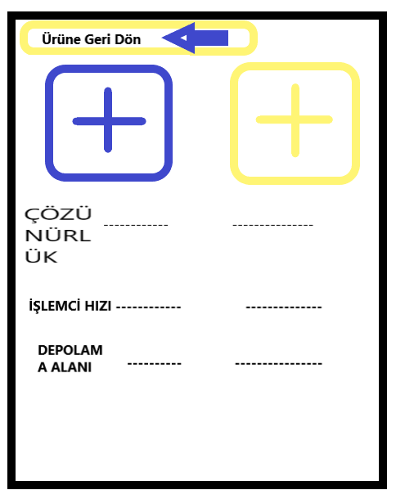
Projemizin Prototipi
Görmüş olduğunuz bu platform bu problemin geliştirilmiş bir kısmı ve şu anlık prototipidir.
Artılar ürünlerin resimleri ve modelleri gösterilmektedir.
Ürüne tıladığımız zaman sol üst köşede marketlerde karşılaştır ve ürünler arası karşılaştır çıkacaktır.
Bu görselde tıkladıktan sonraki kısmı gösteriyor.

Slide 7
Çözümümün Kodları
class PriceComparator {
constructor(products) {
this.products = products;
this.prices = {};
}
addPrice(product, price, retailer) {
if (!this.prices[product]) {
this.prices[product] = {};
}
this.prices[product][retailer] = price;
}
comparePrices(product) {
const prices = this.prices[product];
const sortedPrices = Object.keys(prices).sort((a, b) => prices[a] - prices[b]);
return sortedPrices.map((retailer) => ({
retailer,
price: prices[retailer],
}));
}
displayComparison(product) {
const comparison = this.comparePrices(product);
const html = comparison.map((item) => `
<tr>
<td>${item.retailer}</td>
<td>${item.price} ₺</td>
</tr>
`).join('');
document.getElementById('comparison-table').innerHTML = `
<table>
<thead>
<tr>
<th>Retailer</th>
<th>Price</th>
</tr>
</thead>
<tbody>
${html}
</tbody>
</table>
`;
}
}
const products = [
{ id: 1, name: 'Apple iPhone 13' },
{ id: 2, name: 'Samsung Galaxy S22' },
{ id: 3, name: 'Xiaomi Redmi 9' },
];
const comparator = new PriceComparator(products);
comparator.addPrice(1, 10000, 'Amazon');
comparator.addPrice(1, 9500, 'MediaMarkt');
comparator.addPrice(1, 10500, 'Teknosa');
comparator.addPrice(2, 12000, 'Amazon');
comparator.addPrice(2, 11500, 'MediaMarkt');
comparator.addPrice(2, 12500, 'Teknosa');
comparator.addPrice(3, 5000, 'Amazon');
comparator.addPrice(3, 4800, 'MediaMarkt');
comparator.addPrice(3, 5200, 'Teknosa');
document.getElementById('select-product').addEventListener('change', (e) => {
const productId = parseInt(e.target.value);
comparator.displayComparison(productId);
});
<!DOCTYPE html>
<html lang="en">
<head>
<meta charset="UTF-8">
<meta name="viewport" content="width=device-width, initial-scale=1.0">
<title>Price Comparator</title>
<style>
table {
border-collapse: collapse;
}
th, td {
border: 1px solid #ddd;
padding: 8px;
text-align: left;
}
</style>
</head>
<body>
<h1>Price Comparator</h1>
<select id="select-product">
<option value="">Select a product</option>
<option value="1">Apple iPhone 13</option>
<option value="2">Samsung Galaxy S22</option>
<option value="3">Xiaomi Redmi 9</option>
</select>
<div id="comparison-table"></div>
<script src="price-comparator.js"></script>
</body>
</html>
Bu kod örneğinde, Product adında bir sınıf tanımlanmıştır. Bu sınıf, ürünün adı, fiyatı ve derecesi (rating) gibi özelliklerini içerir.
Ardından, compare_products adında bir fonksiyon tanımlanmıştır. Bu fonksiyon, iki ürünü karşılaştırır ve daha iyi olanını döndürür.
Karşılaştırma önce dereceye, ardından fiyata göre yapılır. Son olarak, örnek ürünler oluşturulur ve karşılaştırma fonksiyonu kullanılarak hangi ürünün daha iyi olduğu belirlenir ve ekrana yazdırılır.

